Slide 1
Esercitazioni: Lavoro ed Energia
Fondamenti di Fisica
Informatica
Dott. Giacomo Volpe
Dipartimento Interateneo di Fisica
giacomo.volpe@cern.ch

Slide 2

ESERCIZIO 1 (I)
Un punto materiale viene lanciato con velocità iniziale v_{i} = 5 m/s su un piano inclinato rispetto all’ orizzontale di θ = 30°. Sapendo che il coefficiente di attrito tra il punto materiale ed il piano inclinato è nullo, determinare a quale altezza h, rispetto all’orizzontale, arriva il punto materiale e quanta distanza percorre sul piano inclinato prima di fermarsi.
h = 1.28 m
d = 2.56 m

Slide 3
Dati iniziali:
v_{i}=5 m/s
θ=30°
μ_{d}=0→ piano liscio
v_{f}=0
v_{i}
d
h
θ
Soluzione
Sul corpo agiscono solo forze conservative (forza peso, reazione del piano), si può applicare la conservazione dell’energia meccanica:
E_{m_in}=E_{m_fin}
E_{k_in}+E_{p_in}= E_{k_fin}+E_{p_fin}

Slide 4
Dati iniziali:
v_{i}=5 m/s
θ=30°
μ_{d}=0→ piano liscio
v_{f}=0
v_{i}
d
h
θ
h=d⋅senθ

Slide 5
ESERCIZIO 1 (II)
Un punto materiale viene lanciato con velocità iniziale v_{i} = 5 m/s su un piano inclinato rispetto all’ orizzontale di θ= 30°. Sapendo che il coefficiente di attrito tra il punto materiale ed il piano inclinato è μ_{d} = 0.2, determinare a quale altezza h, rispetto all’orizzontale, arriva il punto materiale
h = 0.95 m
Notes:
Ok, è: mgh* - 1/2mv^2 = W_att = -umgcos(th)d = -umgh*/tg(th) e quindi h* = v^2/[2g(1+u/tg(th))]…

Slide 6
Stesso problema precedente, MA ora il piano inclinato è scabro con coefficiente di attrito μ_{d}=0.2
Dati iniziali:
v_{i}=5 m/s
θ=30°
μ_{d}=0.2
v_{f}=0
N
v_{i}
F_{A}
mg
h
θ
Soluzione:
Le forze applicate al corpo sono:
la forza peso → forza conservativa
la forza di attrito → forza non conservativa
la reazione del piano → non produce lavoro (perpendicolare alla direzione del moto)

Slide 7
La forza di attrito non è conservativa → non si può applicare il principio di conservazione dell’energia meccanica
Valutiamo il lavoro delle forze di attrito cioè il lavoro delle forze non conservative :
L_{NC}= F_{A}●d = -μ_{d}Nd = -μ_{d}(mgcosθ)d
Inoltre:
L_{NC}=ΔE_{m}
ΔE_{m} = E_{m_fin}-E_{m_in} = (E_{k}+E_{p})_{fin}- (E_{k}+E_{p})_{in}=
=(0+mgh)-(1/2mv_{i}²+0)
v_{f}=0
N
v_{i}
F_{A}
mg
h
θ

Slide 8
Si è trovato:
Da L_{NC}=ΔE_{m} risulta:
v_{f}=0
N
v_{i}
F_{A}
h
mg
θ

Slide 9
ESERCIZIO 2
Un blocco di massa m = 3.00 kg è appoggiato contro una molla su un piano inclinato con pendenza verso l’alto di 30.0°. Il coefficiente di attrito tra blocco e piano inclinato è μ_{d}= 0.15. La molla, avente costante elastica K = 3.92 N/cm, è compressa di 10 cm e il blocco si trova all’ inizio della salita. In seguito la molla viene lasciata libera.
Se non ci fosse attrito a che altezza arriverebbe il blocco?
In presenza di attrito, calcolare quanto spazio percorre il blocco sul piano inclinato prima di fermarsi.
h = 6.67 cm
d = 10.6 cm
m
Notes:
Finale: W (<0) = DeltaEm -> Ek = Ep –W = mgdsen(Th) +mumgdcos(Th)

Slide 10
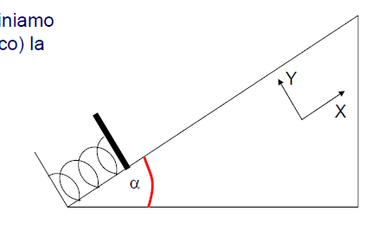
Inizialmente immaginiamo che il blocco di massa m non ci sia.
La molla è a riposo.
Indicando con Δx lo spostamento dalla posizione a riposo, in questo caso si ha:
Δx =0
Sappiamo che l’energia potenziale elastica della molla quando viene spostata dalla posizione di equilibrio vale:
Perciò, in assenza del blocco, la molla NON possiede energia potenziale che può essere trasformata in lavoro

Slide 11
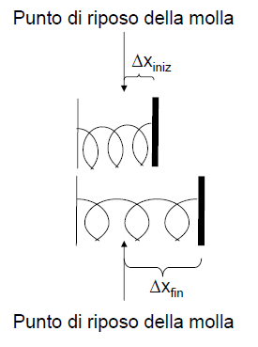
Consideriamo i seguenti stati iniziale e finale:
INIZIALE:
La molla viene estesa e lo scostamento rispetto alla posizione a riposo vale Δx_{in}
FINALE:
La molla viene ulteriormente estesa e lo scostamento rispetto alla posizione a riposo vale Δx_{fin}
O
x
Ad ogni allontanamento dal punto di riposo corrisponde un’energia potenziale accumulata dalla molla che può essere trasformata in lavoro

Slide 12
In generale, il lavoro compiuto dalla forza elastica della molla nello spostamento fra la posizione iniziale e la posizione finale è:
x
Rispetto al sistema di riferimento scelto (asse x), le due posizioni Δx_{in} , Δx_{fin} >0.
Se avessimo effettuato una compressione della molla, sempre rispetto al sistema scelto, Δx_{in}, Δx_{fin} <0

Slide 13
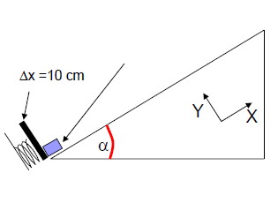
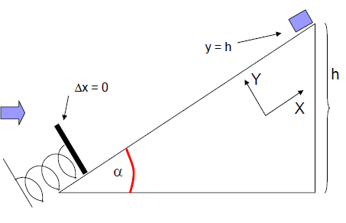
Torniamo alla soluzione dell’esercizio.
In presenza del blocco la molla viene compressa di Δx=10cm rispetto alla lunghezza a riposo.
Dati iniziali:
α=30° m=3 kg
K=3.92 N/cm
Δx=10 cm
Il blocco comprime la molla
NO ATTRITO!
L’energia meccanica si conserva

Slide 14
Se l’energia meccanica si conserva:
STATO INIZIALE
STATO FINALE
Nell’istante iniziale e finale l’energia cinetica è nulla E_{k}=0 perché il corpo è FERMO, perciò

Slide 15
Ora valutiamo quanto vale l’energia potenziale nello stato iniziale e nello stato finale
STATO FINALE
STATO INIZIALE
elastica
gravitazionale

Slide 16
STATO FINALE
STATO INIZIALE
ATTENZIONE alle conversioni da centimetri a metri!!!
Le unità di misura devono essere UNIFORMI!

Slide 17
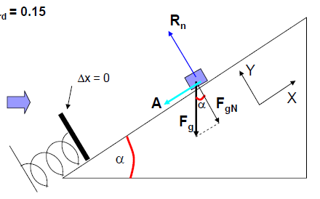
Determiniamo ora lo spostamento del blocco sul piano in presenza di attrito!
Dati iniziali:
α=30° m=3 kg K=3.92 N/cm Δx=10 cm μ_{d}=0.15

Slide 18
Come prima nell’istante iniziale e finale il corpo è fermo, quindi l’energia cinetica è nulla E_{k}=0.
Ma ora c’è ATTRITO!!!
Vale la formula:

Slide 19
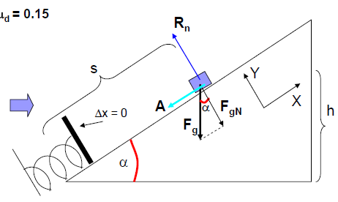
Energia iniziale e finale sono le stesse del punto precedente:
stato iniziale: energia potenziale elastica E_{p_elast} =1/2kΔx²
stato finale: energia potenziale gravitazionale E_{p_grav} = mgh
La forza di attrito è data da
Ove

Slide 20
Valutiamo quindi il lavoro delle forze di attrito:
Il segno è negativo perché attrito e spostamento sono OPPOSTI!

Slide 21
Si ha quindi:
Poiché h=s⋅senα

Slide 22
In definitiva vale:

Slide 23
ESERCIZIO 3
Un punto materiale di massa m = 100 g è posto su un piano inclinato senza attrito alla quota di 4 metri. Dopo essere scivolato sul piano inclinato il punto materiale percorre un tratto rettilineo AB di lunghezza L = 10 m, per poi salire su un altro piano inclinato, entrambi senza attrito. Calcolare:
La velocità del punto materiale nel punto A e nel punto B;
L’altezza massima raggiunta dal punto materiale sul secondo piano inclinato;
Se il tratto rettilineo ha un coefficiente di attrito dinamico μ_{d}, determinarne il valore che fa fermare il punto materiale a distanza d = 8 metri dal punto A.
v(A) = v(B) = 8.9 m/s
h = 4 m
μ_{d} = 0.5
h
A
B
L

Slide 24
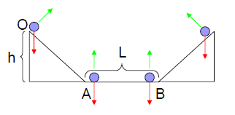
Dati iniziali:
m=100 g
h=4 m
L=10 m
Determinare:
v_{A}=?
v_{B}=?
h_{max}=?
Sul corpo agiscono solo:
forza peso (freccia rossa) → forza conservativa
reazione del piano (freccia verde) → non compie lavoro perché perpendicolare allo spostamento
NON vi sono attriti
La forza peso è una forza conservativa e il lavoro compiuto dipende SOLO dalla posizione iniziale (y₀) e dalla posizione finale (y_{A})

Slide 25
Il lavoro compiuto dalla forza peso dipende SOLO dalla posizione iniziale (y₀) e dalla posizione finale (y_{A}):
Inoltre, vale il teorema del lavoro e dell’energia cinetica

Slide 26
v_{A}=?
Poiché non ci sono attriti, l’energia meccanica si conserva:

Slide 27
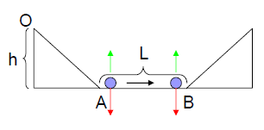
v_{B}=?
Anche nel tratto AB NON vi sono attriti: l’energia meccanica si conserva
Osserviamo che y_{A}=y_{B}, quindi l’energia potenziale rimane invariata. Ne consegue:

Slide 28
Quello applicato non è l’unico metodo per dimostrare che v_{A}=v_{B}.
Si potrebbero applicare le leggi della cinematica: moto rettilineo uniforme notando che non vi sono accelerazioni nella direzione x
Si potrebbe anche applicare la seconda legge della dinamica: non vi sono forze che agiscono nella direzione x, quindi il moto tra A e B è rettilineo uniforme.
TUTTI I METODI SONO LEGATI FRA LORO

Slide 29
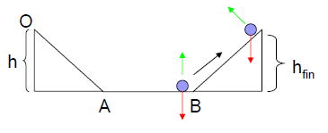
h_{fin}=?
Sul secondo piano inclinato NON vi è attrito. Anche ora si conserva l’energia!
Applichiamo ancora la conservazione dell’energia meccanica:

Slide 30
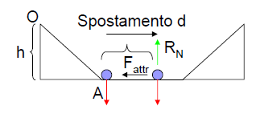
d=8m
μ_{d}=?
Ora c’è attrito sul piano!
D
L’energia meccanica NON si conserva!!!
NON è costante!!!
Ricordiamo che il lavoro delle forze di attrito (non conservative) è uguale alla variazione dell’energia totale. Nel percorso tra A e il punto finale D a distanza d=8m

Slide 31
d=8m
μ_{d}=?
L’energia totale in A vale:
Nel punto finale:
Poiché in questo caso:

Slide 32
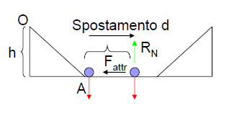
Mettendo tutto assieme:

Slide 33
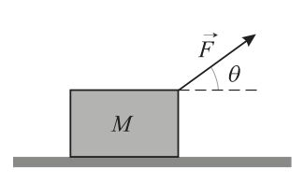
ESERCIZIO 4
Un corpo di massa M = 50 kg viene trascinato a v costante per d = 10 m lungo un piano orizzontale da una forza F inclinata di 45° rispetto all’orizzontale.
Sapendo che il coefficiente di attrito dinamico è μ_{d} = 0.4, calcolare il modulo di F e il lavoro speso da essa.
Quanto vale il lavoro della forza di attrito?
F = 198 N
L_{F} = 1400 J
L_{A} = –1400 J

Slide 34
y
Dati iniziali:
M = 50 kg
v = cost → a =0
d = 10m
θ = 45°
μ = 0.4
N
O
x
F_{attr}
mg
Per il II principio della dinamica:
v=cost
a=0
che, proiettata sugli assi x e y diviene:
F_{attr}=μ_{d}N

Slide 35
Sostituiamo l’espressione di N trovata con la seconda equazione nella prima:
y
N
O
x
F_{attr}
mg

Slide 36
y
Il lavoro della forza F è, per definizione:
O
x
d
Il lavoro della forza di attrito è invece:
180°
F_{attr}
d
Ricordiamo che:

